Slide 1
Επιστροφή στη δια ζώσης διδασκαλία
Διεύθυνση Πρωτοβάθμιας Εκπαίδευσης Βοιωτίας
Μάιος 2021
Κ.Υ.Α (ΦΕΚ τεύχος Β/1825/5-5-2021)

Slide 2
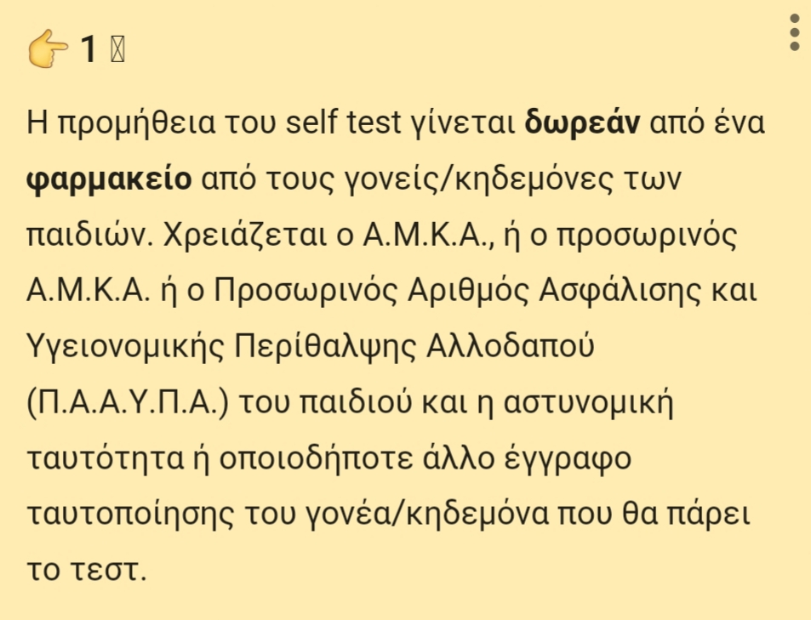

Slide 5
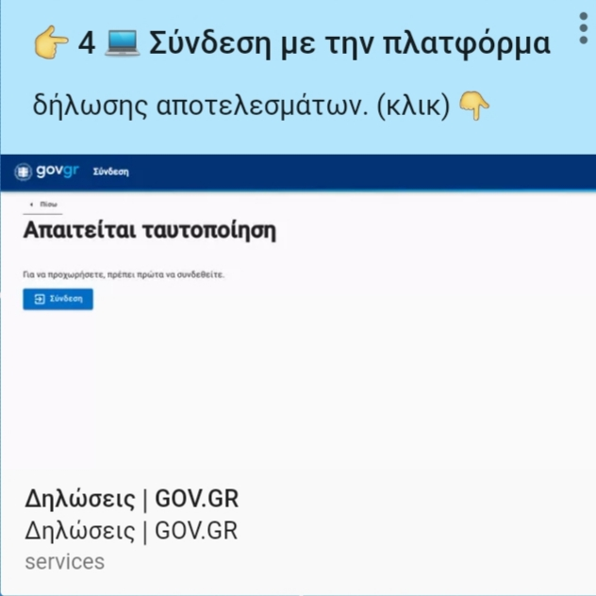

Slide 6
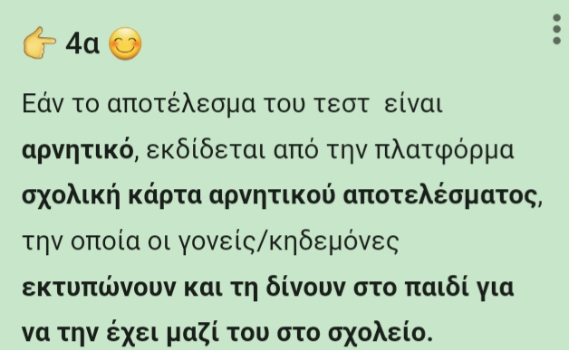

Slide 8
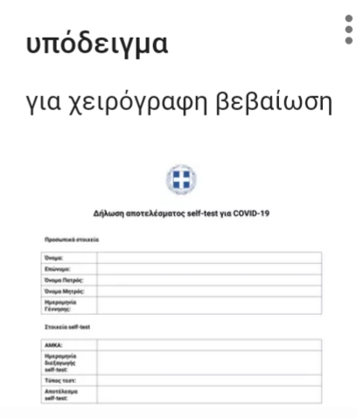

Slide 11
